Slide 1
命令行基础(2)

Slide 2

前言
熟悉VRP命令行并且熟练掌握VRP配置是高效管理华为网络设备的必备基础。
Page <number>

Slide 3

学习目标
学完本课程后，您应该能：
    掌握VRP命令行的基础知识
    利用VRP命令行进行基本的配置
Page <number>

Slide 4
命令行功能
命令 | 功能
display version | 查看路由器基本信息
display interface GigabitEthernet 0/0/0 | 查看接口状态信息
display ip interface brief | 查看全部接口的IP简要信息，含IP地址
display ip routing-table | 查看路由表
display current-configuration | 查看当前的配置（内存中）
display saved-configuration | 查看保存的配置（Flash中）
dir flash: | 查看Flash中的文件
save | 保存配置文件
reboot | 重启设备
Page <number>

Slide 5
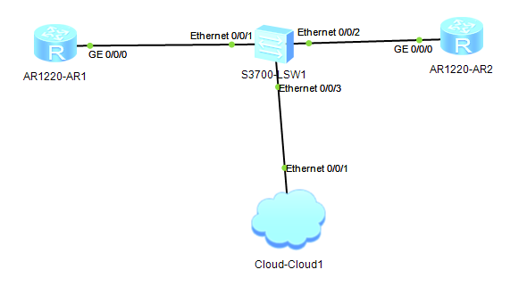
Telnet实验
user-interface vty 0 4
authentication-mode aaa
user privilege level 15
aaa
local-user admin password cipher huawei
local-user admin privilege level 15
local-user admin service-type telnet
Page <number>

Slide 6
STelnet实验
ssh client first-time enable
stelnet 10.1.1.1
rsa local-key-pair create
display rsa local-key-pair public
user-interface vty 0 4
authentication-mode aaa
protocol inbound ssh
aaa
local-user admin privilege level 3
local-user admin service-type ssh
ssh user admin authentication-type password
stelnet server enable
display ssh user-information
display ssh server status
display ssh server session
Page <number>

